Slide 1
题目：在线考试系统
姓名：
学号：
专业：
指导教师：

Slide 2


摘要
在Internet高速发展的今天，我们生活的各个领域都涉及到计算机的应用，其中包括在线考试系统的网络应用，在外国在线考试系统已经是很普遍的方式，不过国内的在线考试系统可能还处于起步阶段。在线考试系统具有首页、考试中心、考试历史等信息管理的功能。在线考试系统采用JSP技术，基于Mysql数据库开发，实现了系统首页、基本信息、班级管理、教师管理、学生管理、试卷管理、试题管理、考试安排管理、以往考试信息等内容进行管理，本系统具有良好的兼容性和适应性，为学生提供更多的考试信息，也提供了良好的平台，从而提高系统的核心力。
本文首先介绍了设计的背景与研究目的，其次介绍系统相关技术，重点叙述了系统功能分析以及详细设计，最后总结了系统的开发心得。
关键词：JSP技术，在线考试系统，ssm框架，Mysql

Slide 3
课题背景
在Internet高速发展的今天，计算机的应用几乎完成覆盖我们生活的各个领域，互联网在经济，生活等方面有着举足轻重的地位，成为人们资源共享，信息快速传递的重要渠道。在中国，网上管理的兴起也同时飞速发展着。为了适应现代人类强烈的时间观念，对于在线考试系统中，比较多功能如何能同时实现这一问题，我进行了思考。管理员需要管理学生的信息，以及在线考试系统的管理信息等，采用原始手工记录的方法是比较繁琐和复杂的。因此，这就需要一个方便的在线考试系统，方便管理员和学生。在线考试系统正是这么一个方便的平台，本系统中，学生可以通过输入账号和密码登录到系统，可以对个人信息进行修改，查看首页、考试中心、考试历史等，还能新增考试信息，对于学生来说，使用这样一个系统，操作起来方便了很多。因此，系统无疑给学生和管理员的工作带来了极大的方便，网络的应用让工作变得更加轻松和快乐。

Slide 4
系统实现的功能
本次设计任务是要设计一个在线考试系统，通过这个系统能够满足学生的考试信息的管理。系统的主要功能包括：系统首页、基本信息、班级管理、教师管理、学生管理、试卷管理、试题管理、考试安排管理、以往考试信息等功能。
管理员可以根据系统给定的账号进行登录，登录后可以进入在线考试系统，对在线考试系统所有模块进行管理。包括查看和修改自己的个人信息以及登录密码。
该系统为每一个学生都分配了一个账号，学生通过账号的登录可以在系统中查看考试信息和考试历史等信息，以及可以对个人信息进行修改等功能。

Slide 5
课题研究现状
现今，越来越多的人乐于选择一项合适的管理方案，但是普通学生往往受到管理经验地限制，这时各类在线考试系统在不断普及，大量在线考试系统人们生活，随着在线考试系统信息的增多，在线考试系统的管理成为了一个难题。高效便捷地管理在线考试系统成为了转变管理模式，与时代兼容的当务之急。
在线考试系统，管理员和学生随时随地查看考试信息提供了便捷的方法，更重要的是大大的简化了管理员管理在线考试系统信息的方式方法，更提供了其他学生想要了解考试信息及考试历史信息以及方便快捷的可靠渠道。相比于传统在线考试系统信息管理方法，这样的电子信息管理更为简洁方便，在线考试系统维护信息反馈和处理意见方面也有得天独厚的优势。
在线考试系统能做到的不仅是大大简化管理员的信息管理工作，在提高在线考试系统运营的同时还能缩减开支，更能在数字化的平面网络上将在线考试系统最好的一面展示给学生，而这个系统在带给在线考试系统全新学生信息管理统计和分类的同时，还成为日后在线考试系统制定管理思路的重要数据参考。过程永远比结果重要。毕业设计是大学生活中最为浓墨重彩的一笔，在这个过程中不仅学到更为全面的书本和实践知识，更让我感受到了浓浓的同窗之情及师生情。这个系统成为在线考试系统管理者最不可或缺的内容。尽管目前大部分考试系统已经将在线考试系统投入使用，但是人们对于系统要求也变得越来越高，大部分系统已经能完美处理各类信息，为了更好地契合在线考试系统管理思路，不同考试系统有不同的要求，个性化也是管理系统十分重要的一点，所以在线考试系统都希望自己能有一个个性化定制的在线考试系统，但这又涉及到成本控制问题，目前定制一个系统价值不菲。但是如果有这样一个可以根据需求自己制定页面和内容的在线考试系统就可以大大缩减开支，目前凭借自身技术恐是比较难以实现的，不过让系统可二次设计却是有可能实现的。随着在线考试系统规模的不断扩大，学生信息共享也成一种趋势。在线考试系统的发展也证明了系统管理在不断发展进步，各种理念也越来越先进，对各方面的要求也变得越来越高，在线考试系统完全可以实现学生和管理员应具备的功能。

Slide 6
Jsp介绍
ava Server Pages技术是由Sun公司发布的，Sun公司利用Jsp技术来开发动态Web应用的一项技术。它的特征是简单易学又可跨平台操作，在众多动态Web应用程序设计语言中最为合适，利用短短几年的时间就已经形成了一套完整的规范，并广泛地应用于电子商务等各个领域中。在国内，Jsp已经得到了大家的重视，有了很好的发展，越来越多的动态网站开始采用Jsp技术。下面就对Jsp及其相关技术进行简单的介绍。Jsp技术能以一种简单方便而且快速的方法生成Web页面。使用Jsp技术的Web页面可以很轻松地显示动态内容。Jsp技术的设计目的是使得构造基于Web的应用程序更加容易和快捷，而这些应用程序能够与各种Web服务器、应用服务器、浏览器和开发工具共同工作。

Slide 7
在线考试系统总体功能图

Slide 8

首页界面图

Slide 9
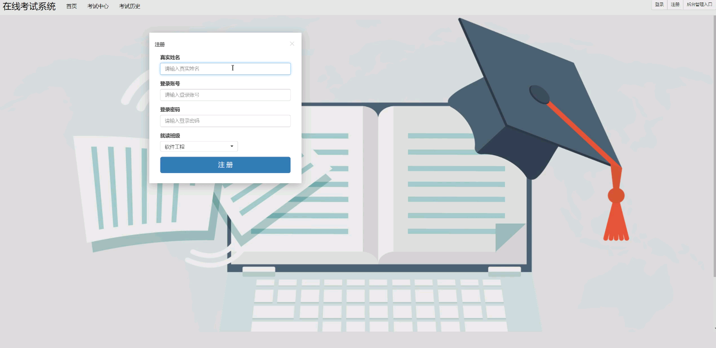
用户注册界面图

Slide 10
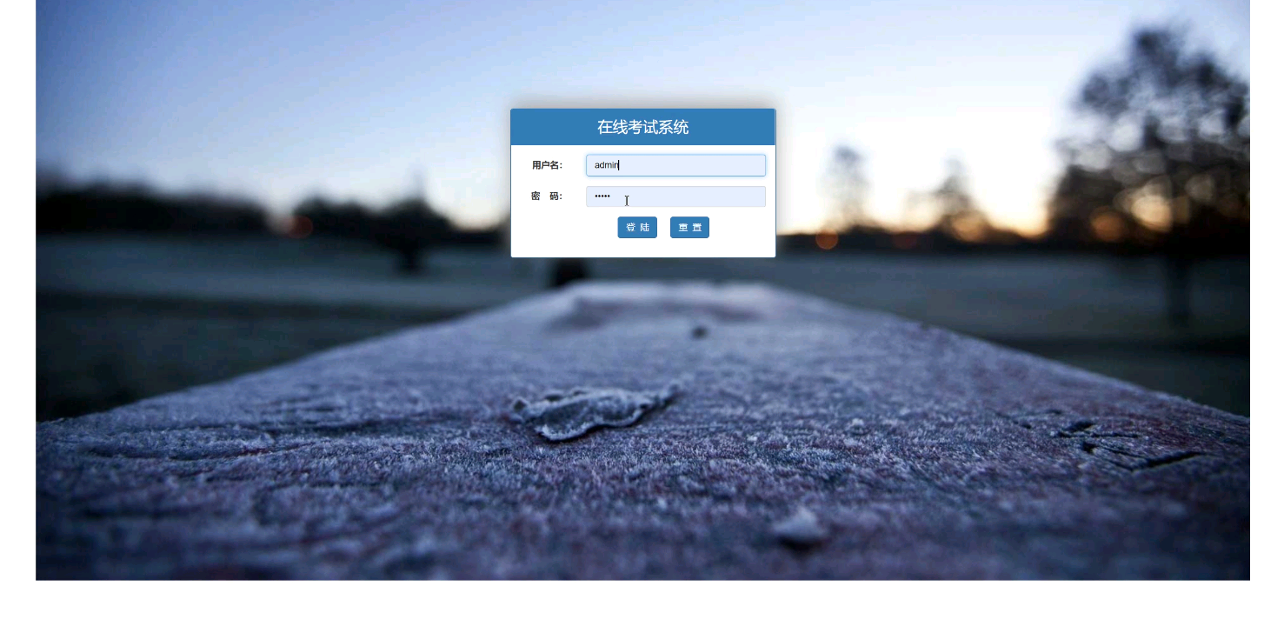
管理员登录界面图

Slide 11
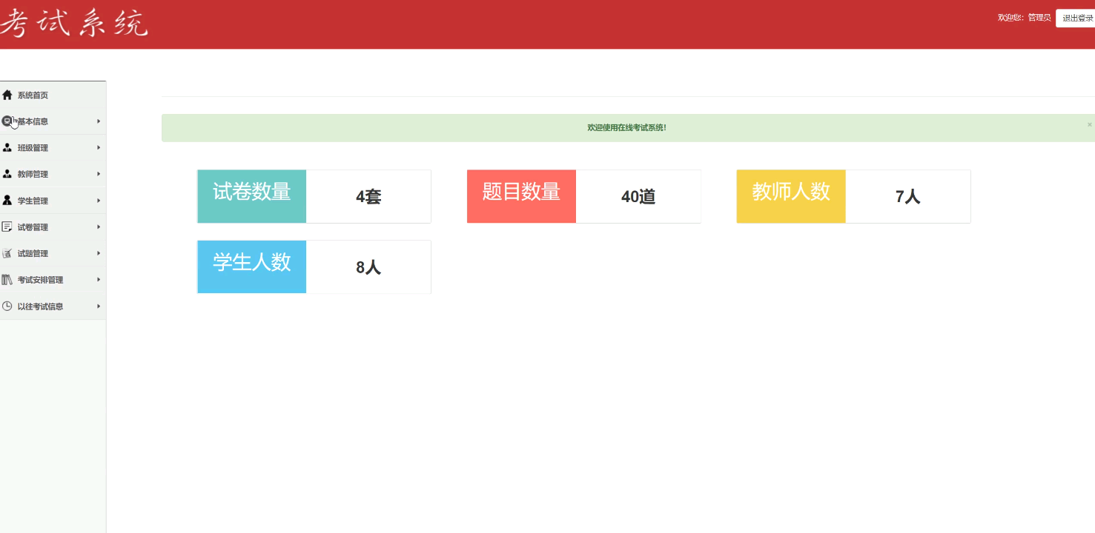
管理员功能界面图

Slide 12
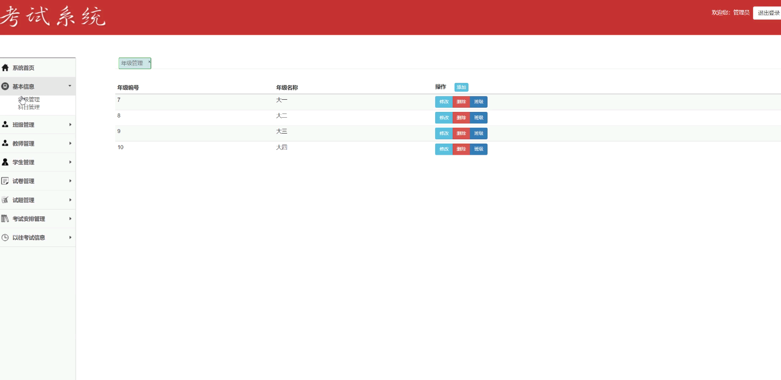
基本信息界面图

Slide 13
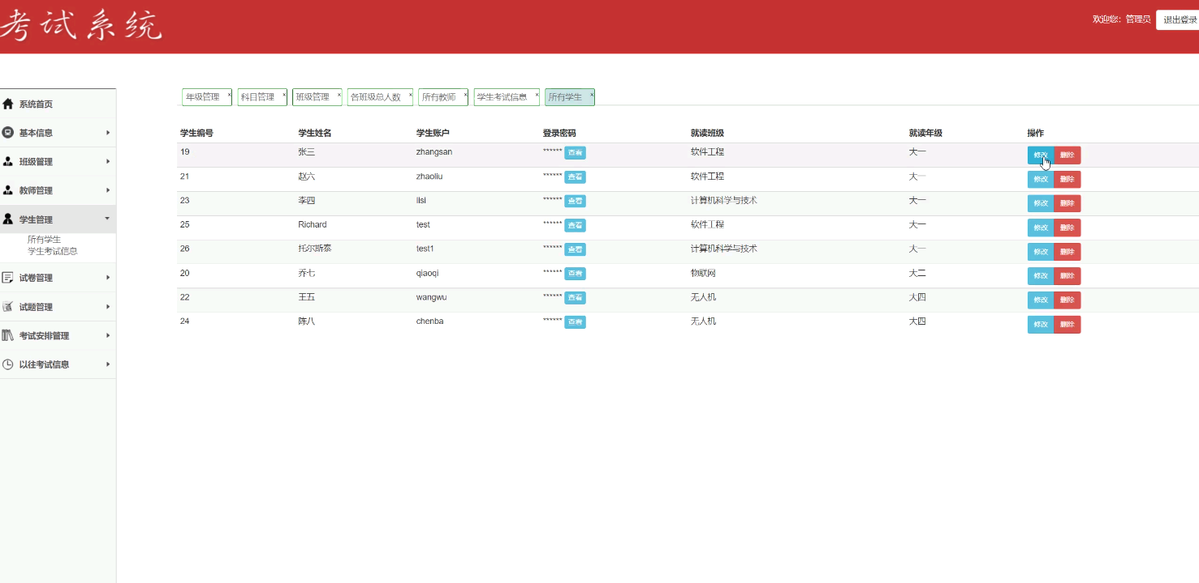
学生管理界面图

Slide 14
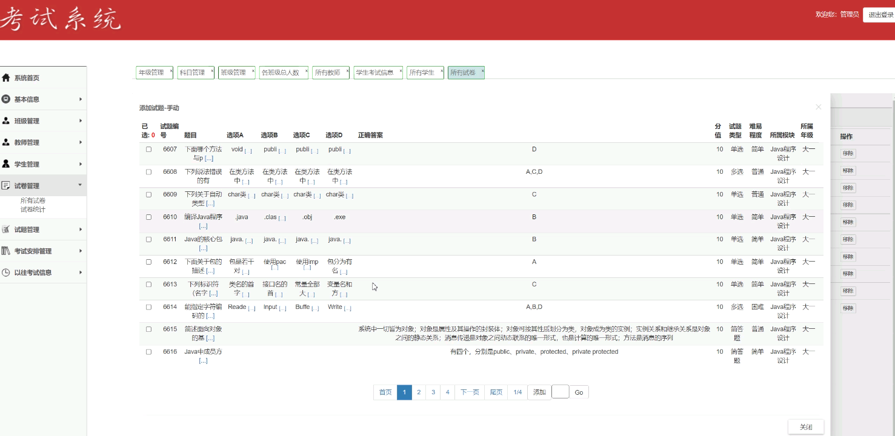
试卷管理界面图

Slide 15
总结
通过完成该在线考试系统和本论文的撰写让我更加明白了软件开发过程中软件工程思想的重要性。在项目的前期由于对需求分析做的不够谨慎和明确,导致了后面在设计甚至编码时候造成了许多不必要的麻烦。由此在今后的学习和工作开发之中必须要牢牢把握住软件工程的设计思想和方法,这样可以进一步保证项目开发的健壮性和准确性。
本系统所实现的是一个在线考试系统，该系统严格按照需求分析制作相关模块，并利用所学知识尽力完成，但是本人由于学识浅薄，无法真正做到让该程序可以投入市场使用，仅仅简单实现部分功能，希望日后还能改善。
本系统具有以下优点：
该系统具有较高的适用性，选用B/S结构，可以在绝大部分个人平台上使用该系统。
系统将学生权限进行划分，管理员和学生能看到及操作的信息不一样，两者具备不同的操作权限。
该系统操作界面简单明了，大部分人都可以正常使用。
但也存在以下问题需要改进：
系统的执行效率的考虑实属不够，比如数据库的存储过程、页面的设计及美化程度以及页面调用方式等。
运行时窗口不能被刷新，可以改进。
系统过于简单，显示的信息有限。
不能添加多个管理员账号，如果可以则将利于发展在线考试系统规模，便于家装建材采购信息集中管理。
这些问题可以再进一步的修改和完善以及进行后期的维护。
本系统使用了JSP开发技术与Mysql数据库共同完成设计。在系统最后测试运行的时候，调试程序时，总是出现多处报错，通过查看错误提示，发现是数据库连接有问题，总是不正确。后来经过不断的查找才发现登录数据库的密码错误，随后修改数据库密码，这才正常调试了出来。解决问题还是在于查阅了有关JSP和Mysql方面的图书、上了各种在线考试系统吸取成熟的经验。由于自己在之前的课程设计等学科上并没有很好的掌握知识，没有进一步的去自学系统的设计，对于一些框架技术基本都已不记得，更不会灵活的使用。所以这次的毕业设计，为了较好的完成，自己重新去图书馆借书研究，弥补之前丢失的知识。

Slide 16
心得体会
由于经验和能力不足，导致在开发、设计该系统的时候，出现了比较多的问题，例如需要用到的技术不熟悉、程序报错等,后来我积极地向同学当中的大牛询问自己出现的问题同时也会找一些相关的书进行学习,慢慢的一点点将自己遇到的问题逐渐解决。所以不管以后在任何时候合作都会让自己事半功倍。通过本系统的完整的开发,可以遇到自己平时写一些简单的小程序遇不到的问题,不仅仅局限与技术与业务方面的,同时也使得自己更加深入的了解软件过程的开发设计思想,对于即将踏入社会工作而言,这些心得都十分重要。在以后的研究生学习生涯也必须加深这方面的理解,将最好的开发技术和最新的科学原理运用到自己以后的开发工作和学习研究中去。

Slide 17
致 谢
我要向我的指导老师，表示衷心的感谢，感谢他的帮助与指导。
他对我非常的关心，每个星期都会对我进行指导，时时关心我的毕业设计的进度，经常以各种短信，QQ等形式来与我进行联系，时刻督促我的论文进度。如果说毕业设计的完成是很辛苦的一件事，那么其中最辛苦的莫过于我的指导老师，因为我都是只要完成自己的就好，而他每每都是多份的论文需要反复的检查，反复的指导，而他从未有任何的抱怨。几乎每次的论文要求都会提前准备，按时交至系统的，这跟老师的时刻督促是离不开的。他让我明白，完成毕设，合理的时间安排是多么的重要。他对于我每次提交的不够成熟的论文，都是细心修改，几乎是没有批评的，当拿到修改意见的时候，就能看出老师的耐心及责任心。对于我的论文，他都能如此的一丝不苟，我们有何理由不认真对待自己的作品。在整个过程中，因为老师的不断提点，耐心教导，才有我不断的进步。在系统开发过程中总是能引导我，开发我的思路，一些及时的意见使我能及时的改正不足，原本系统很多功能不齐全，在他的指导下，我才能及时的完成任务，在这里我再次表示深深的感谢。通过本次毕业设计，我才真正明白什么是设计，什么是开发，系统开发才算是真正的实践，所以当自己真正花心思去研究，去开发的时候，看到系统成形的那刻是很有成就感的。我想，这最后的实践经历，对我尤为重要，尤为可贵，这些对我以后的工作和学习都将会是一种帮助。
还有不得不感谢身边的小伙伴，毕竟个人的知识力量是很有限，遇到问题的时候，还是多亏同学的帮助，通过同学介绍，看到更多有利于系统开发的书籍，也通过不同同学的各种意见，才能更好的改进系统。

